Slide 1
GANGSTARS
ΑΡΓΥΡΗ ΑΘΑΝΑΣΙΑ
ΕΥΑΓΓΕΛΟΥ ΕΥΑΓΓΕΛΟΣ
ΖΑΧΟΠΟΥΛΟΥ ΧΡΙΣΤΙΝΑ
ΚΟΥΚΩΝΗΣ ΑΘΑΝΑΣΙΟΣ

Slide 2
Επιπτώσεις στην οικονομία
Στις κοινωνίες όπου οι δυνατότητες οικονομικής ανάπτυξης είναι περιορισμένες, ο Οικοτουρισμός αποτελεί μια σημαντική πρόσθετη πηγή εισοδήματος. Αν θέλαμε να συνοψίσουμε τα οικονομικά οφέλη που προκύπτουν από τον οικοτουρισμό θα μπορούσαμε να πούμε ότι συμβάλλει:
• Στις συναλλαγματικές εισροές αλλοδαπών και στα έσοδα από δαπάνες ντόπιων επισκεπτών.
• Στην διαφοροποίηση και ενδυνάμωση της τοπικής οικονομίας, ειδικά σε απομακρυσμένες/ αγροτικές περιοχές.
• Στην αύξηση άμεσης και έμμεσης απασχόλησης.
• Στη δημιουργία και αύξηση της ζήτησης για ορισμένα τοπικά αγροτικά προϊόντα( π.χ. οικολογικά/ βιολογικά) και σχετικά κέντρα διατροφής.

Slide 3
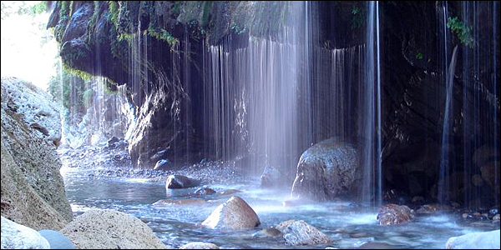
• Στην παρακίνηση/ στήριξη της ανάπτυξης ντόπιων βιοτεχνικών προϊόντων( π.χ. λαϊκής τέχνης) και καταστήματα διάθεσής τους.
• Στην ενθάρρυνση/ προώθηση της ανάπτυξης και βελτίωσης τοπικών δικτύων και υπηρεσιών μεταφορών/ επικοινωνιών αλλά και της διαμόρφωσης και υλοποίησης προγραμμάτων περιβαλλοντικής προστασίας.
• Στην μείωση οικονομικών ανισοτήτων.
• Προσφέρει άμεσα οικονομικά οφέλη για την προστασία του περιβάλλοντος
Επιπλέον σε μια περίοδο που τα ποσοστά ανεργίας είναι πολύ μεγάλα, ο Οικοτουρισμός, φαίνεται να προτείνει νέες θέσεις εργασίας ικανές να κρατήσουν τους ντόπιους στην περιοχή τους και πολλές φορές να προσελκύσουν και το ενδιαφέρον επισκεπτών, προκειμένου να εγκατασταθούν μόνιμα εκεί.

Slide 4
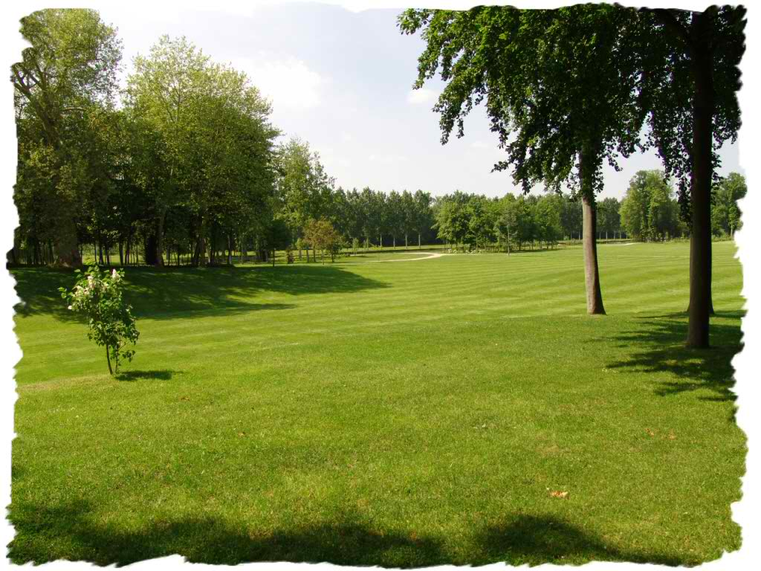

Slide 5
Επιδράσεις στον πολιτισμό και την κοινωνία
Ο Οικοτουρισμός μπορεί να συνδυαστεί με το πολιτιστικό περιβάλλον, την ανάδειξη των ιστορικών μνημείων και αρχαιολογικών χώρων, την οργάνωση προγραμμάτων διαδρομών και επισκέψεων τουριστών και σχολείων, συντελώντας κατ’ αυτόν τον τρόπο στην αξιοποίηση και προστασία της φυσικής και πολιτιστικής κληρονομιάς της περιοχής.

Slide 6
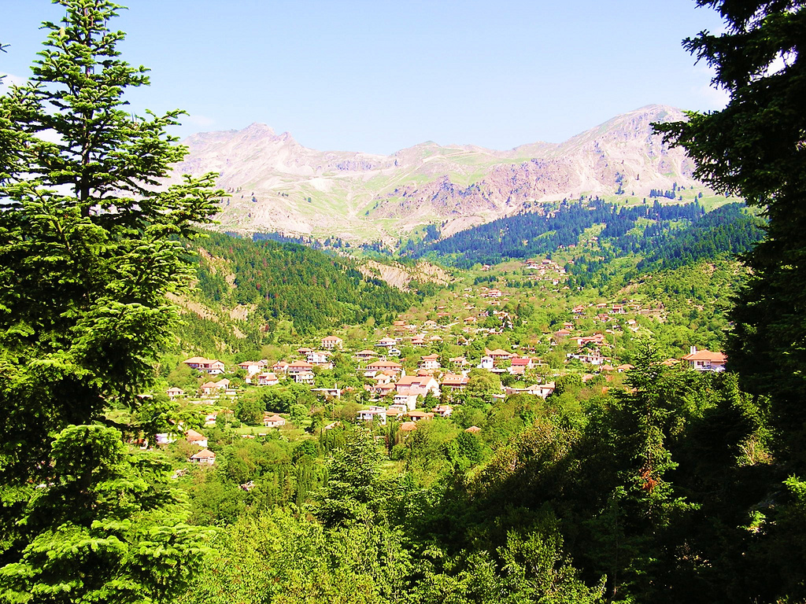

Slide 7
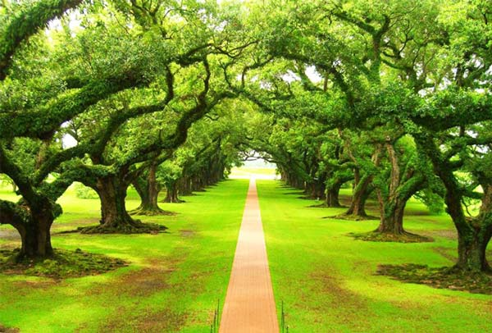
Εκδηλώσεις για τον οικοτουρισμό
Οι Γιορτές Οικοτουρισμού, αλλά και οι άλλες γιορτές προβολής τοπικών προϊόντων αποτελούν νέους θεσμούς, οι οποίοι συμβάλλουν στην προώθηση των τοπικών προϊόντων και του τουριστικού προϊόντος της περιοχής. Οι γιορτές αυτές αποτελούν μοναδική ευκαιρία για τον επισκέπτη να γνωρίσει το φυσικό, πολιτισμικό και γαστριμαργικό πλούτο της περιοχής. Τέλος, υπάρχει πρόγραμμα εκδηλώσεων το οποίο περιλαμβάνει πολλές δραστηριότητες όπως ιππασία, περπάτημα, ποδήλατο trekking κ.α.

Slide 8
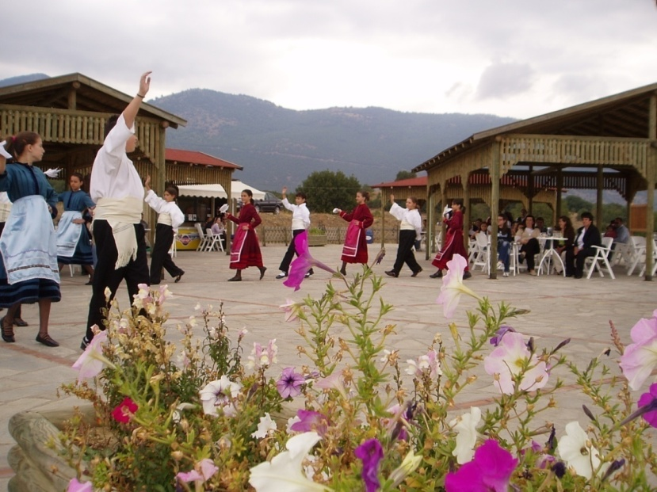

Slide 9
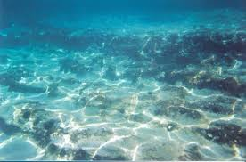
Ο οικοτουρισμός αύριο
Ο Οικοτουρισμός θα μπορούσε να θεωρηθεί επανάσταση αφού με τη βοήθειά του ανατρέπεται το παραδοσιακό οικονομικό δόγμα, σύμφωνα με το οποίο, όπως λέει ο Γουέλς και ο Χάξλεϋ, η οικολογία είναι επέκταση της οικονομίας στο σύνολο των έμβιων όντων. Αντιθέτως η οικολογική χρήση της φύσης και στον τομέα του φιλικού με το περιβάλλον τουρισμού, συμπίπτει με τον επαναπροσδιορισμό της θέσης της φύσης στη ζωή, αναθεώρηση η οποία επιτρέπει να αποτρέπεται η μεταβολή του ανθρώπινου περιβάλλοντος σε θλιβερό και μονότονο τοπίο και εμποδίζει να μοιάζει η φύση με βιομηχανικό χώρο παρά με πεδίο ζωής.

Slide 10
